Slide 1
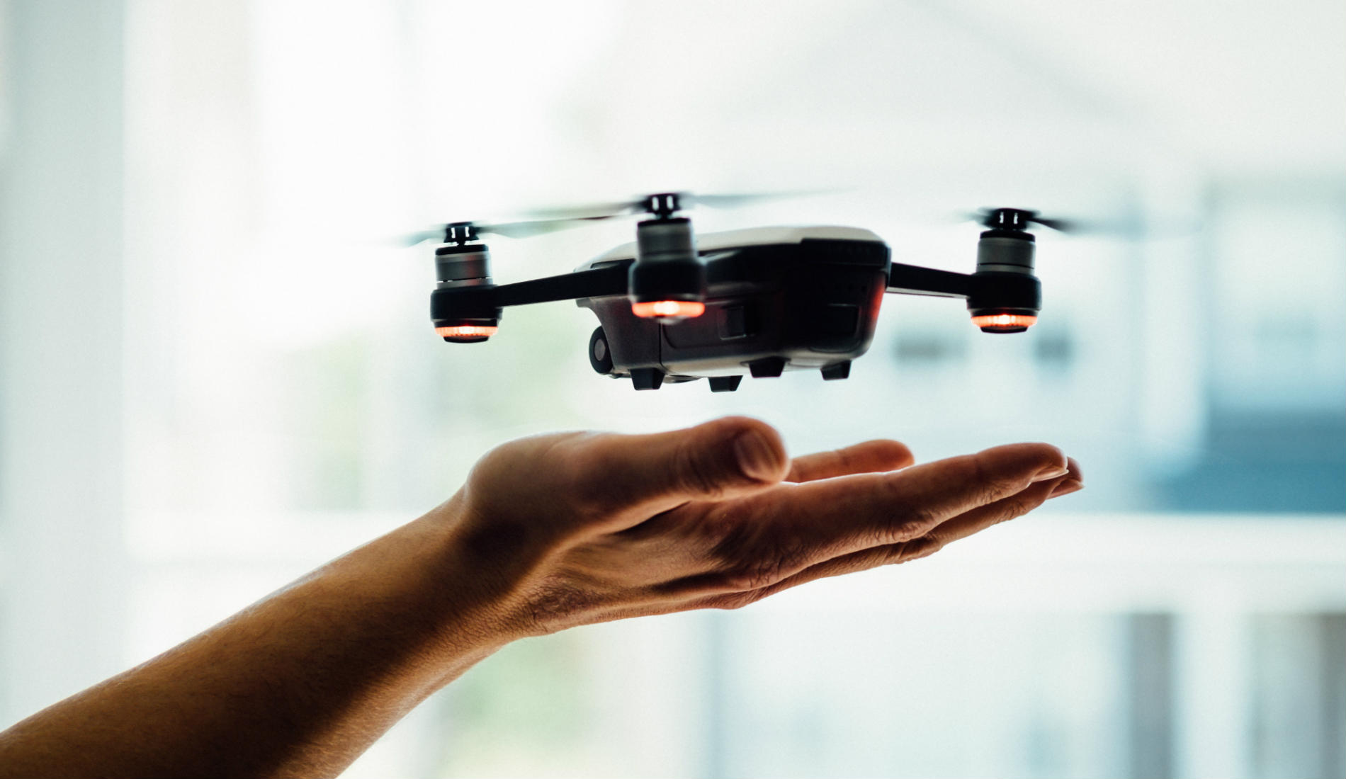
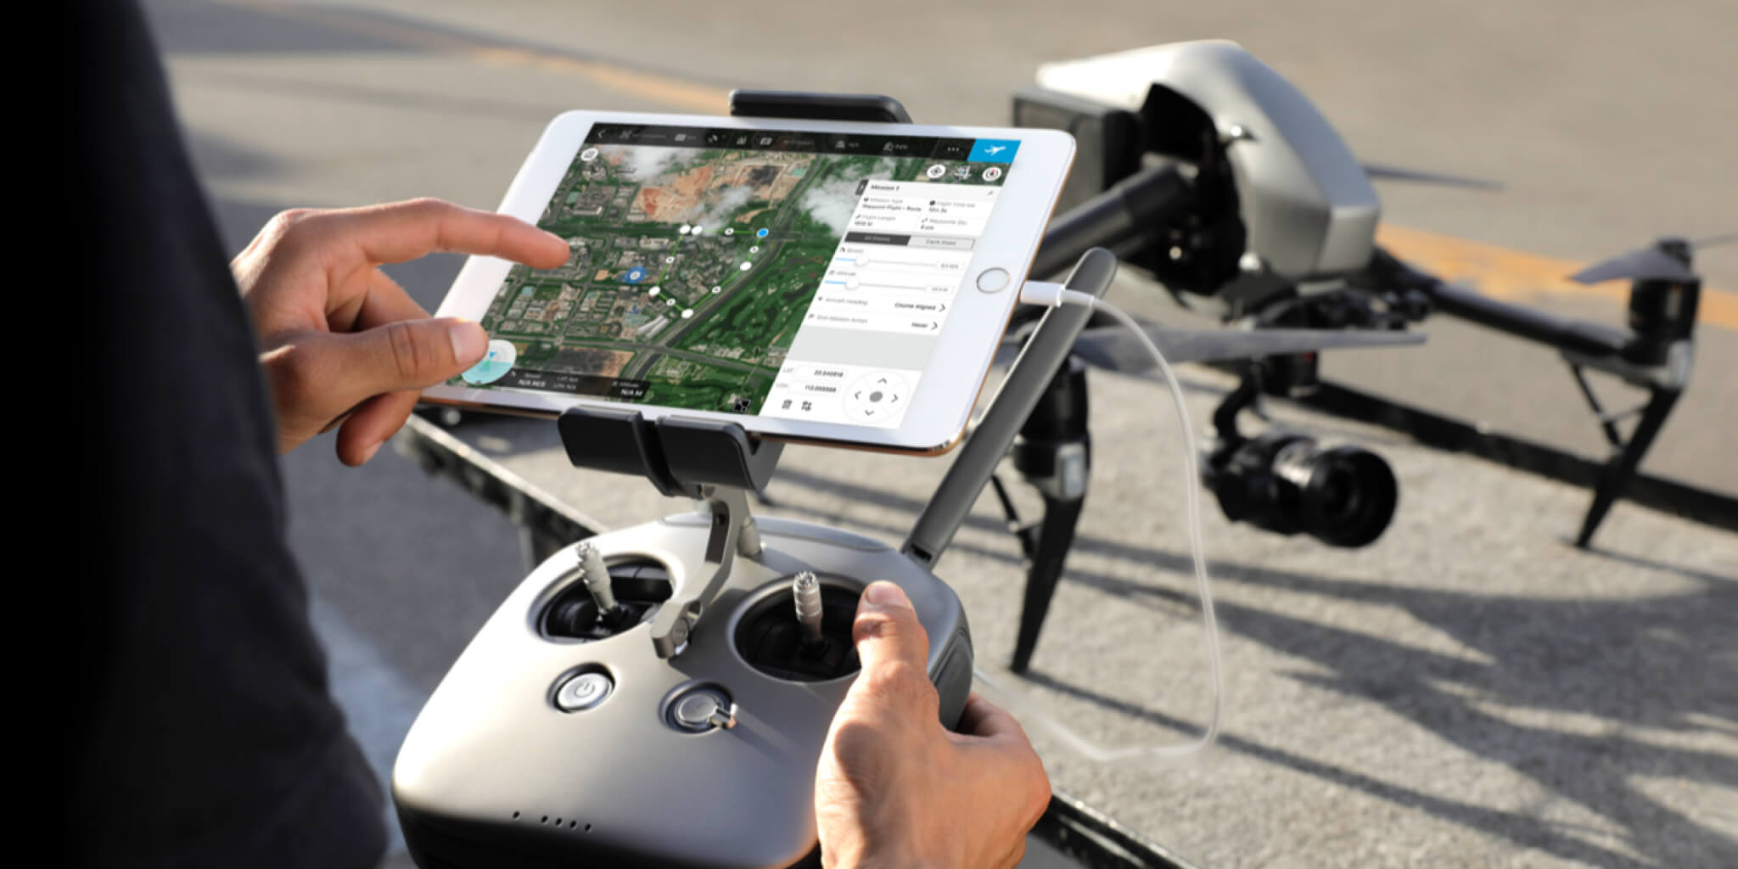

Travail de bachelor droneApp
TONINI Mathias SUNGURTEKIN Deniz
Projet de bachelor semestre printemps 2020

Slide 2
Simulation
Les problèmes:
Affichage d’une grille 3D
Les solutions:
Faire un cube transparent
2

Slide 3
Simulation
Les problèmes:
Affichage d’une grille 3D
Modéliser un obstacle
Les solutions:
Faire un cube transparent
Choix d’une sphère rouge
2

Slide 4
Simulation
Les problèmes:
Affichage d’une grille 3D
Modéliser un obstacle
Modéliser le drone
Les solutions:
Faire un cube transparent
Choix d’une sphère rouge
Choix d’une sphère verte
2

Slide 5
Simulation
Les problèmes:
Affichage d’une grille 3D
Modéliser un obstacle
Modéliser le drone
La simulation
Les solutions:
Faire un cube transparent
Choix d’une sphère rouge
Choix d’une sphère verte
runAction
2

Slide 6
Simulation
Les problèmes:
Affichage d’une grille 3D
Modéliser un obstacle
Modéliser le drone
La simulation
Collision
Les solutions:
Faire un cube transparent
Choix d’une sphère rouge
Choix d’une sphère verte
runAction
Variable position
2

Slide 7
Simulation
Les problèmes:
Affichage d’une grille 3D
Modéliser un obstacle
Modéliser le drone
La simulation
Collision
Sémantique
Les solutions:
Faire un cube transparent
Choix d’une sphère rouge
Choix d’une sphère verte
runAction
Variable position
Interprétation
2

Slide 8
Simulation
Les problèmes:
Affichage d’une grille 3D
Modéliser un obstacle
Modéliser le drone
La simulation
Collision
Sémantique
Champs de vol
Les solutions:
Faire un cube transparent
Choix d’une sphère rouge
Choix d’une sphère verte
runAction
Variable position
Interprétation
Définition de l’échelle
2

Slide 9
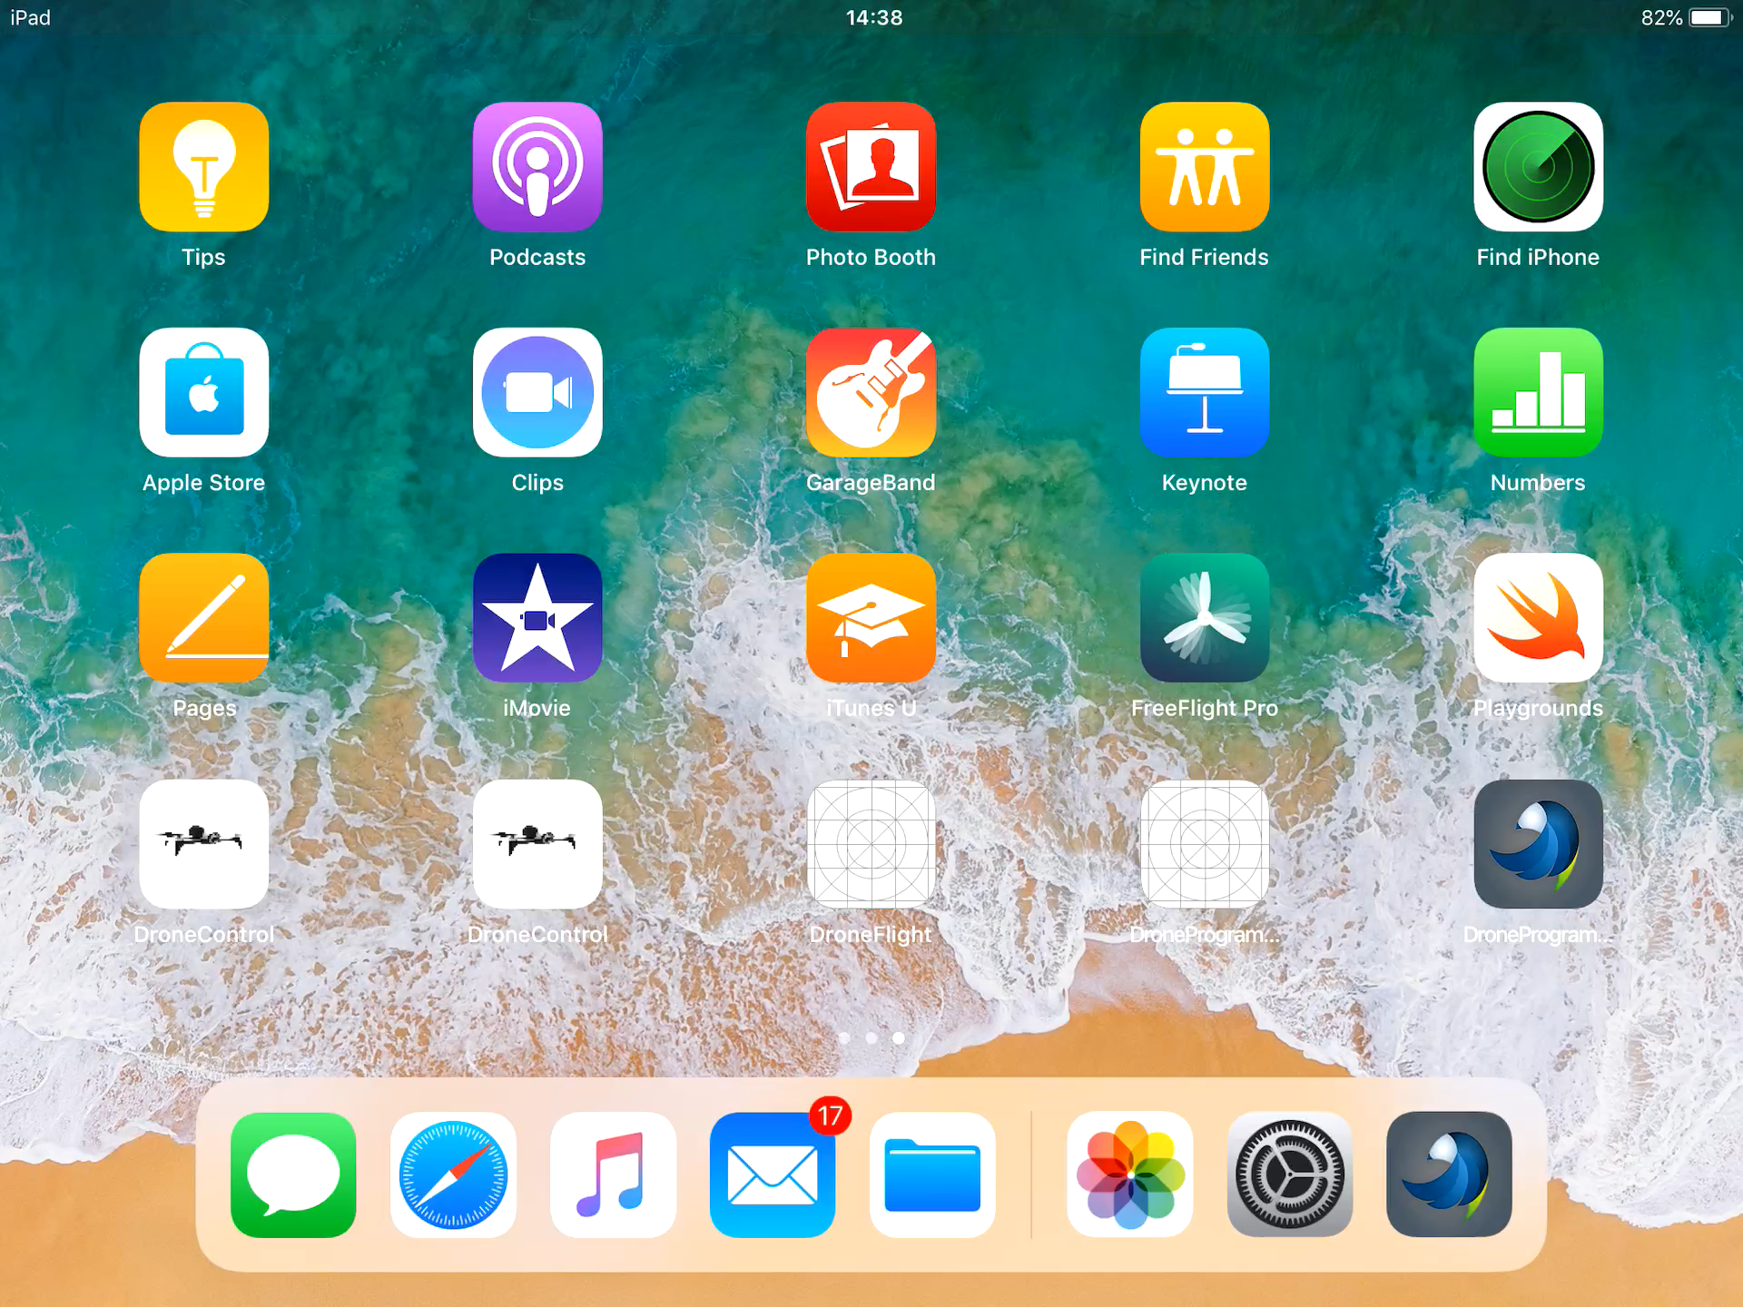
Une petite vidéo…
3

Slide 10
Ce qui reste à faire
Créateur
Traducteur
Autre
Documentation
Rapport
4

Slide 11
Planning
Apprentissage
Approfondissement si nécessaire
Documentation
Documentation
Rapport
Documentation
Rapport
Documentation
Rapport
Code
Ajout de la caméra
Simulation
Amélioration Sauvegarde
Traducteur
Tests
Caméra
Test simulation
Test amélioration Sauvegarde
Test de l’application
5
22.04
29.04
06.04
20.05

